Slide 1
Weekly Report
Jane 雅真
2021-06-2

Slide 2
本週工作項目
技能發展平台
功能確認
資料表設計
內頁功能示意
FlowER對接方式確認(未完成)
CAP-研究使用方式(未執行)

Slide 3
技能發展平台

Slide 4
專案排程
工作階段 | 細項 | 狀態 | 預計完成日期
需求確認與分析 | 功能確認(90%) | Doing | 2021/5/28
系統架構設計 | 1.網站地圖(100%) 2.系統程式架構(100%) 3.資料表設計(95%) | Doing | 2021/6/1
UI畫面 | 1.內頁功能示意(25%) 2.首頁主視覺 | Doing | 2021/6/11
程式開發 | 1.前端畫面切版 2.底層設計 3.前端開發 4.WebAPI開發 5.CAP權限設定 6.FlowER串接(含排程) | To Do | 2021/7/9 (待確認)
功能測試 | 全站功能測試 | To Do | 待確認

Slide 5
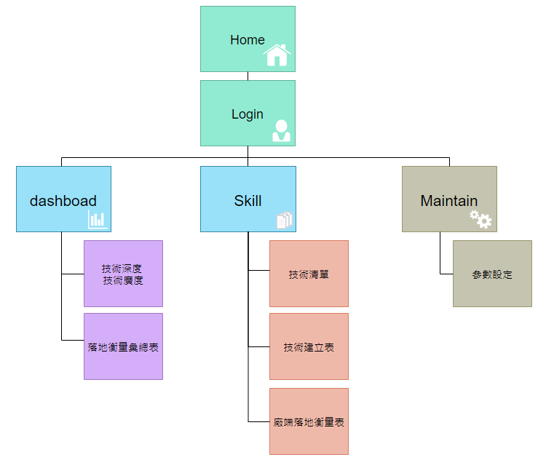
網站地圖

Slide 6
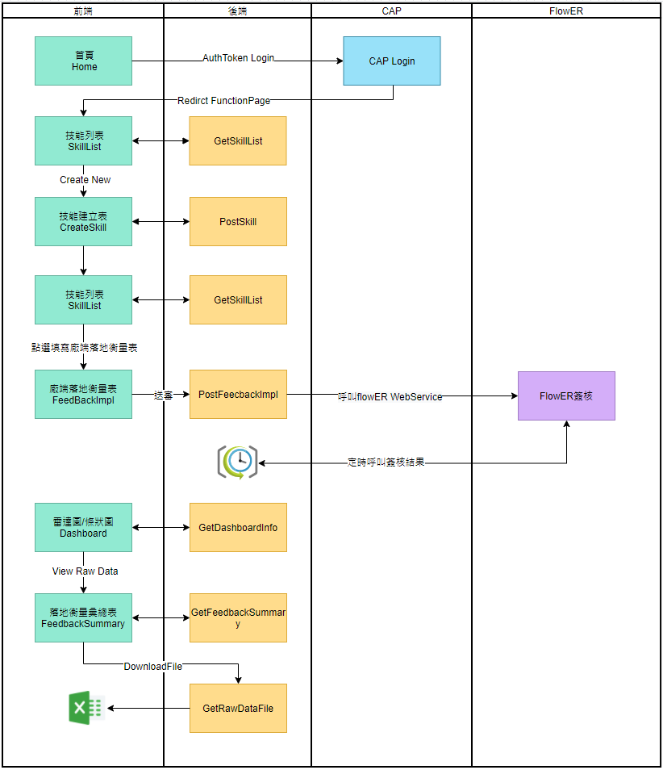
系統串接流程

Slide 7
資料表設計
Skill技術主表
SkillSiteSetting技能使用廠端設定表
SkillRoadmap技術發展項目
ParaReference參數對應表
SkillImplwayMapping技能開發方式對應表
SkillFeedbakImpl廠端落地衡量表
SkillFeedbakImpl_Log廠端落地衡量表Log

Slide 8
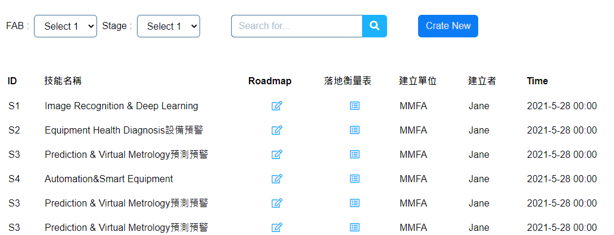
內頁功能示意

Slide 9
CAP-研究使用方式

Slide 10
CAP驗證方式
Forms认证
适用场景：ASP .NET开发的系统
NT认证
适用场景：内网系统
CAP
AuthToken认证
适用场景：任何情況
如java、vue.js、node.js
AuthKey认证
适用场景：只针对使用UAC认证的Java开发系统替换成CAP使用

Slide 11
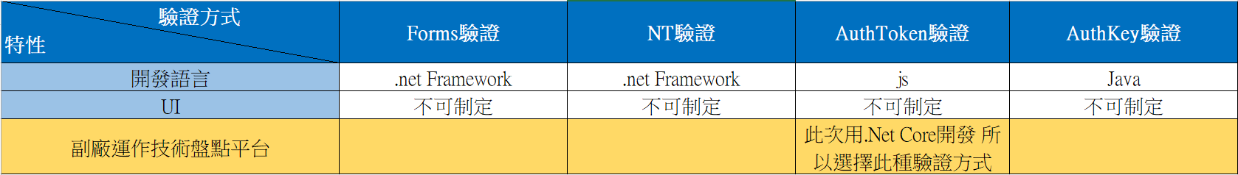
CAP-驗證方式選用評估

Slide 12
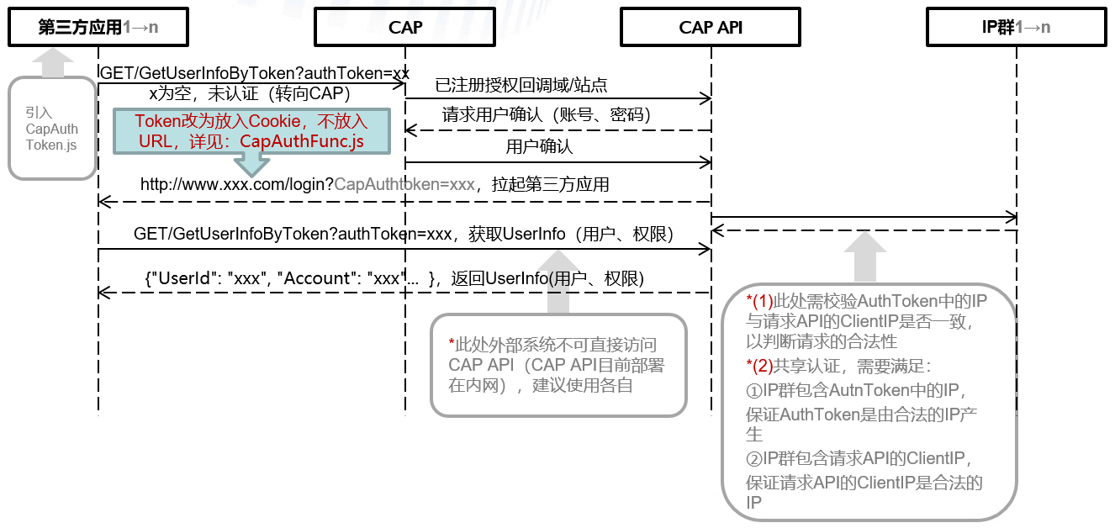
CAP-AuthToken驗證

Slide 13
下週工作項目
技能發展平台
內頁功能示意
FlowER對接方式確認
CAP-研究使用方式

